Slide 1
LANE KEEPING SYSTEM: RC MODEL
GVHD: TS . Nguyễn Trung Hiếu
Hệ thống điều khiển tự động Ô tô

Slide 2


Danh sách thành viên
Thân Bảo Duy | 21145098
Nguyễn Lê Chế Thiện | 21145280
Nguyễn Trọng Hoan | 21145133
Phạm Hữu Huệ | 21145142
Trịnh Hoàng Thiên Hưng | 21145155

Slide 3



TRÌNH TỰ THUYẾT TRÌNH
1
1
MỞ ĐẦU/TỔNG QUAN
1
2
CƠ SỞ LÝ THUYẾT
3
TÍNH TOÁN, THIẾT KẾ, CHẾ TẠO, LẮP ĐẶT
3
THỰC NGHIỆM, ĐÁNH GIÁ VÀ KINH NGHIỆM RÚT RA ĐƯỢC KHI LÀM MÔ HÌNH
4
5
KẾT LUẬN, KIẾN NGHỊ, BƯỚC PHÁT TRIỂN
5

Slide 4

CHƯƠNG 1: MỞ ĐẦU/TỔNG QUAN

Slide 5



CHƯƠNG 2: CƠ SỞ LÝ THUYẾT

Slide 6
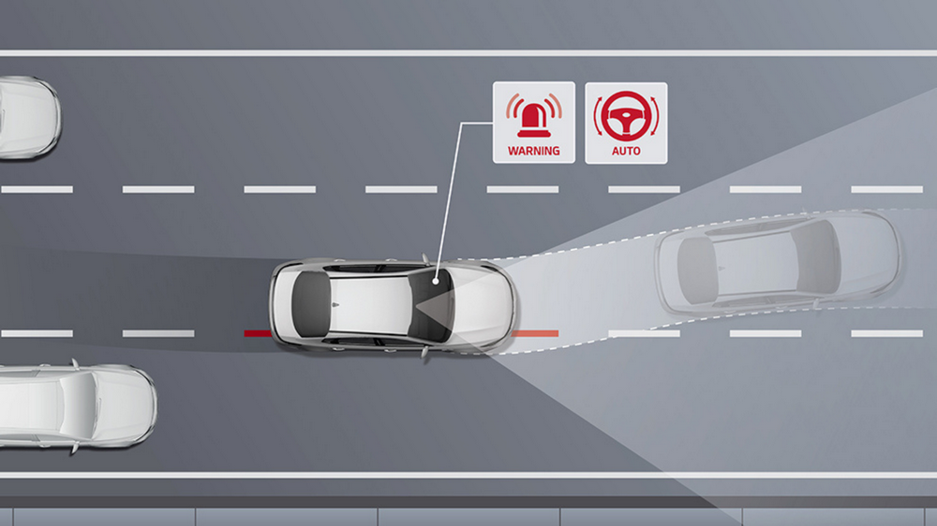
CHƯƠNG 2: CƠ SỞ LÝ THUYẾT
HỆ THỐNG LANE KEEPING LÀ GÌ

Slide 7
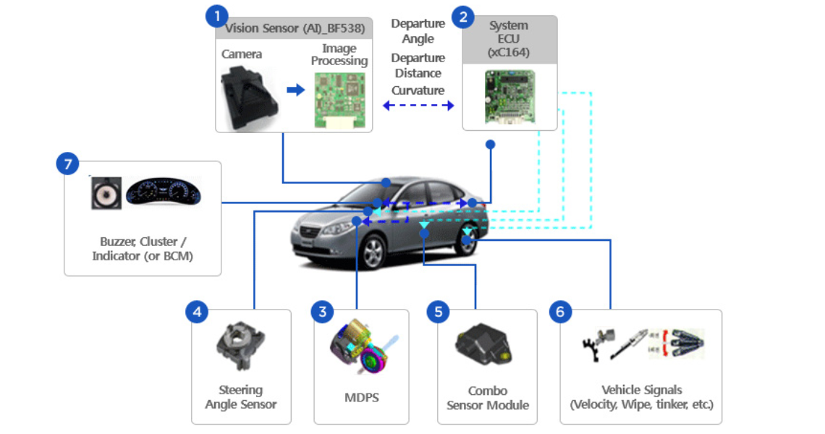
CHƯƠNG 2: CƠ SỞ LÝ THUYẾT
CẤU TẠO CỦA HỆ THỐNG

Slide 8
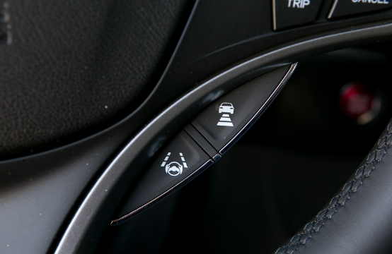
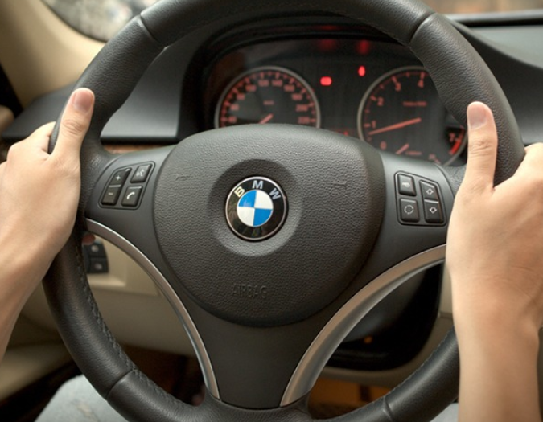
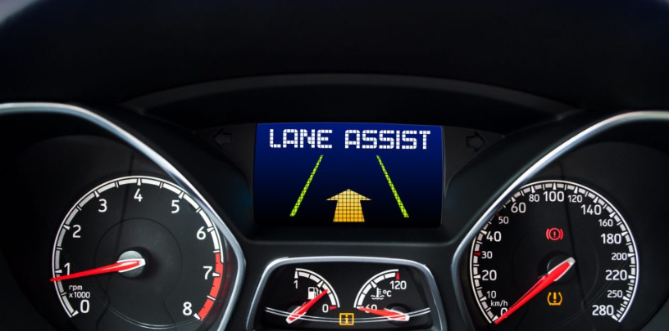
CHƯƠNG 2: CƠ SỞ LÝ THUYẾT
CÁC CƠ CẤU CHẤP HÀNH CỦA HỆ THỐNG
Nút bấm điều khiển bật/tắt hệ thống.
Màn hình hiển thị và vô lăng

Slide 9
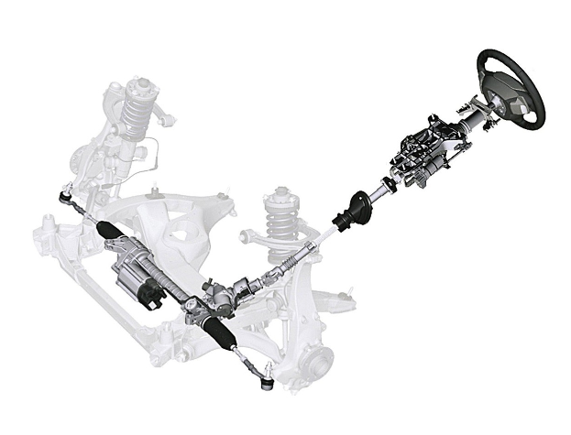
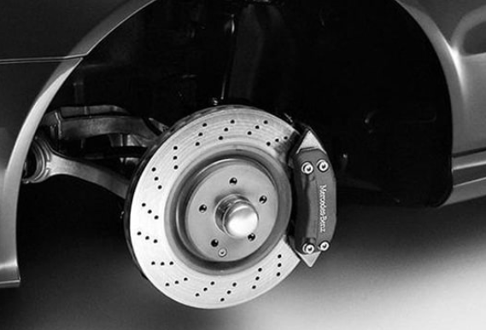
CHƯƠNG 2: CƠ SỞ LÝ THUYẾT
Hệ thống lái
Hệ thống phanh

Slide 10
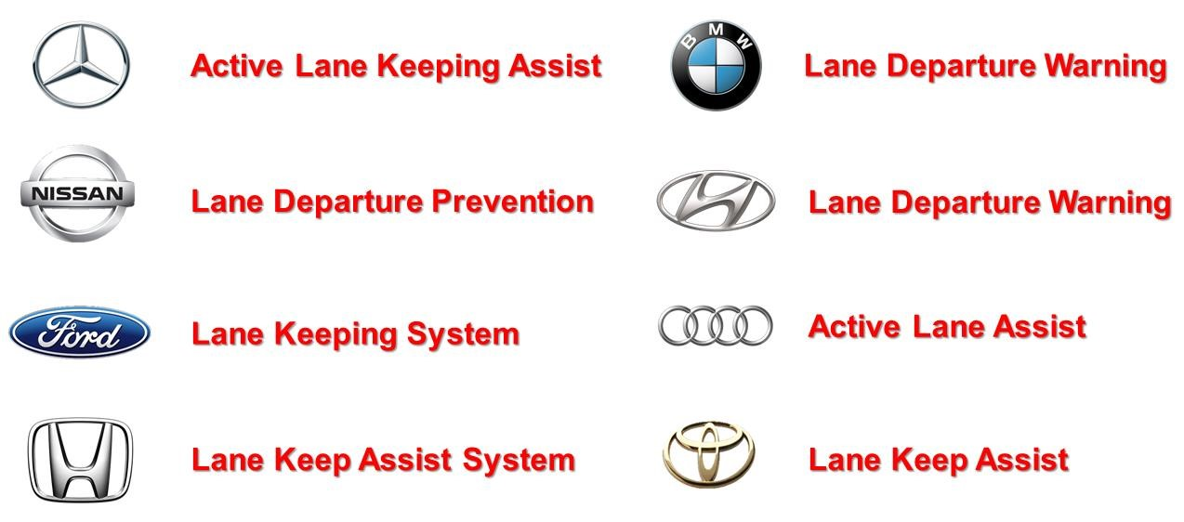
CHƯƠNG 2: CƠ SỞ LÝ THUYẾT
Tên hệ thống Lane Keeping ứng với từng hãng

Slide 11
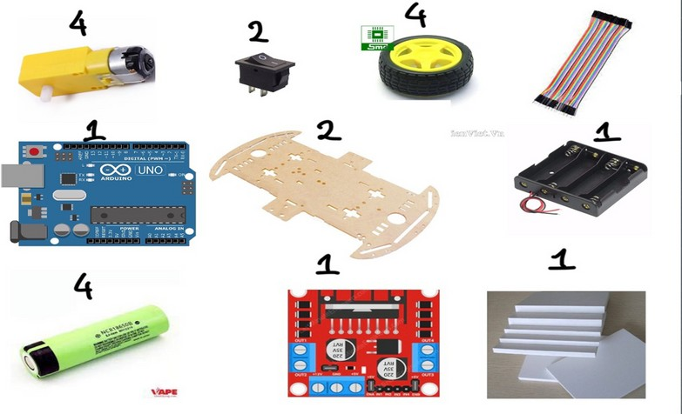
CHƯƠNG 3: TÍNH TOÁN, THIẾT KẾ, CHẾ TẠO, LẮP ĐẶT

Slide 12
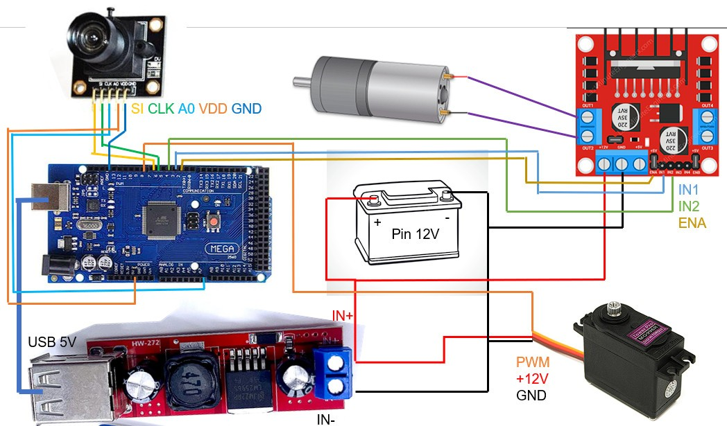
CHƯƠNG 3: TÍNH TOÁN, THIẾT KẾ, CHẾ TẠO, LẮP ĐẶT
Sơ đồ lắp đặt tổng quan của hệ thống

Slide 13
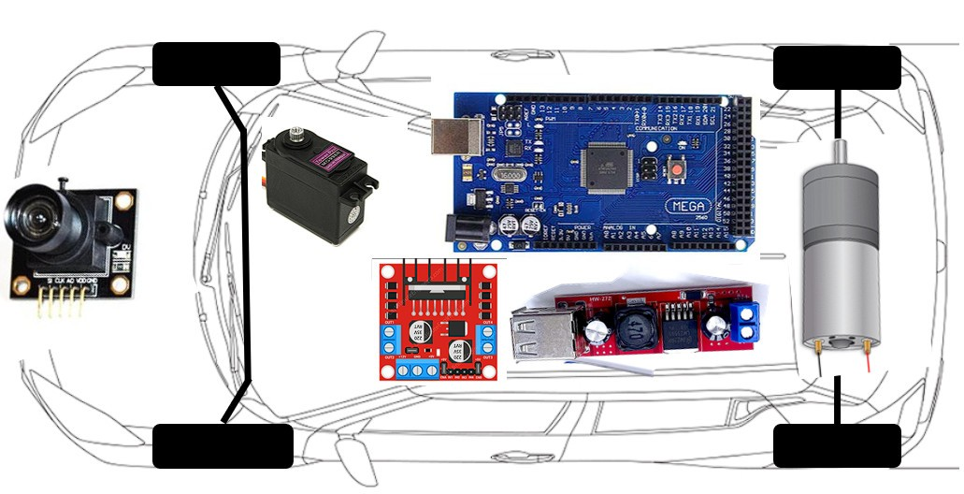
CHƯƠNG 3: TÍNH TOÁN, THIẾT KẾ, CHẾ TẠO, LẮP ĐẶT
Sơ đồ bố trí linh kiện trên xe

Slide 14
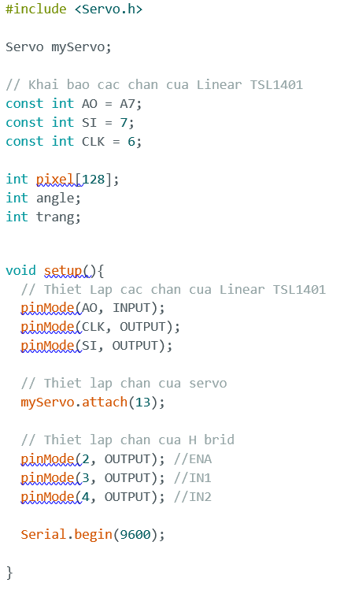
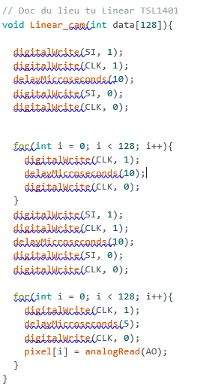
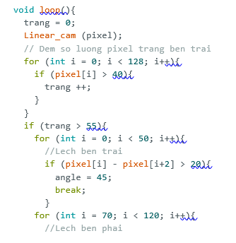
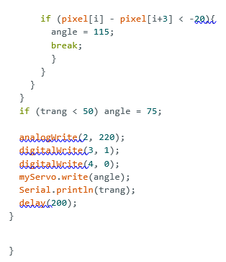
CHƯƠNG 3: TÍNH TOÁN, THIẾT KẾ, CHẾ TẠO, LẮP ĐẶT
CODE ARDUINO

Slide 15
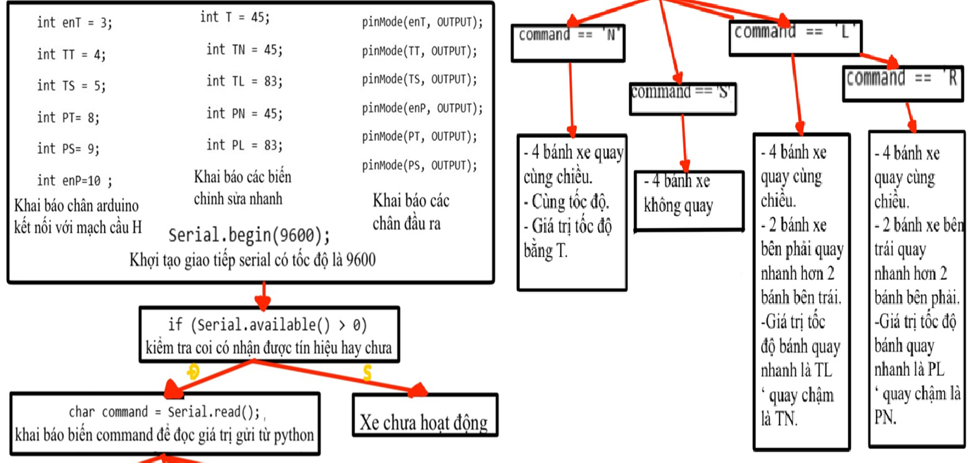
CHƯƠNG 3: TÍNH TOÁN, THIẾT KẾ, CHẾ TẠO, LẮP ĐẶT
Sơ đồ quá trình hoạt động code Arduino
10

Slide 16
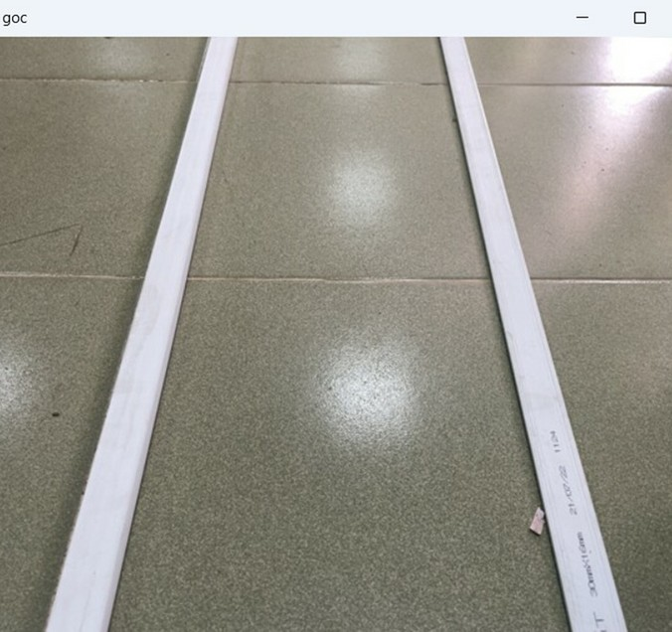
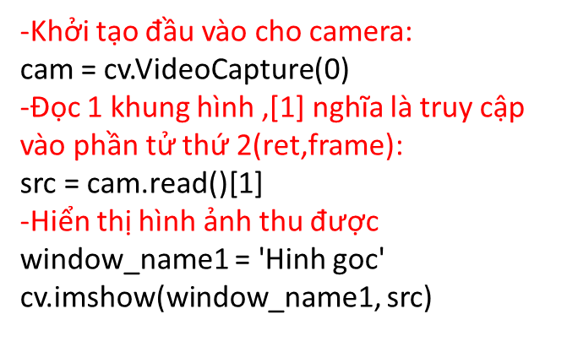
CHƯƠNG 3: TÍNH TOÁN, THIẾT KẾ, CHẾ TẠO, LẮP ĐẶT
Xử lý tín hiệu hình ảnh bằng Python
11

Slide 17
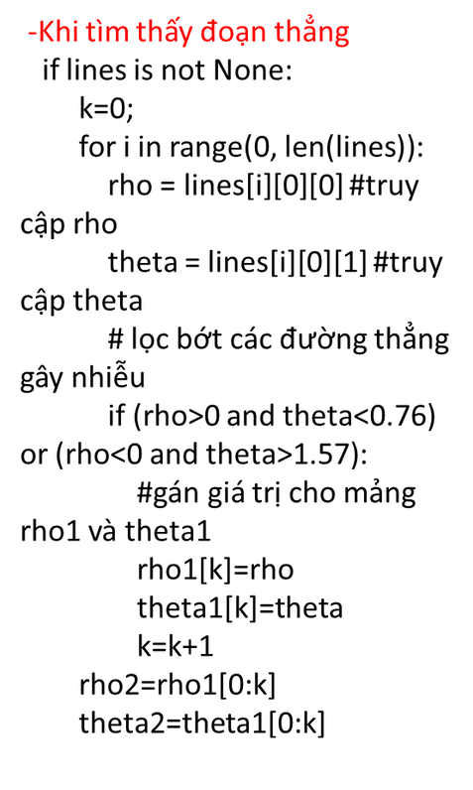
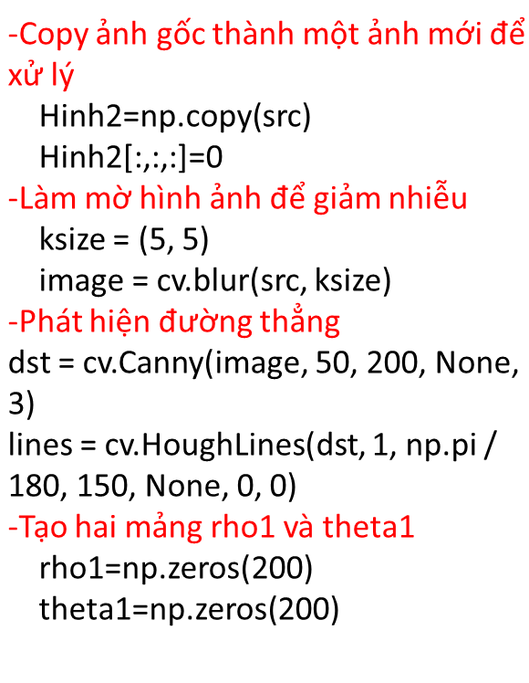
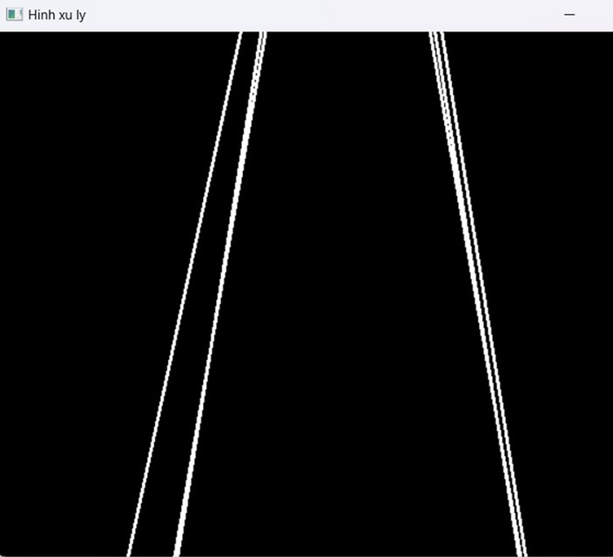
CHƯƠNG 3: TÍNH TOÁN, THIẾT KẾ, CHẾ TẠO, LẮP ĐẶT
Nhận diện các đường thẳng có khả năng là line đường
12

Slide 18
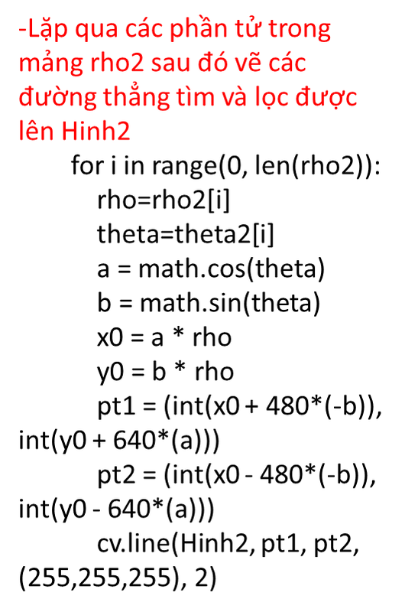
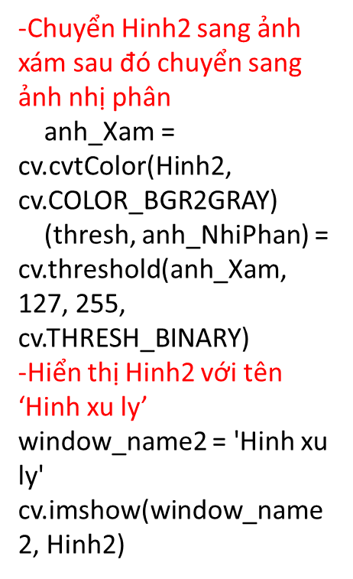
CHƯƠNG 3: TÍNH TOÁN, THIẾT KẾ, CHẾ TẠO, LẮP ĐẶT
Nhận diện các đường thẳng có khả năng là line đường
13

Slide 19
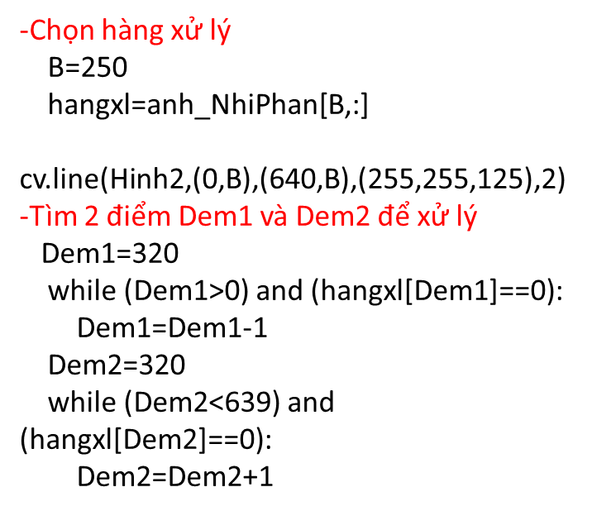
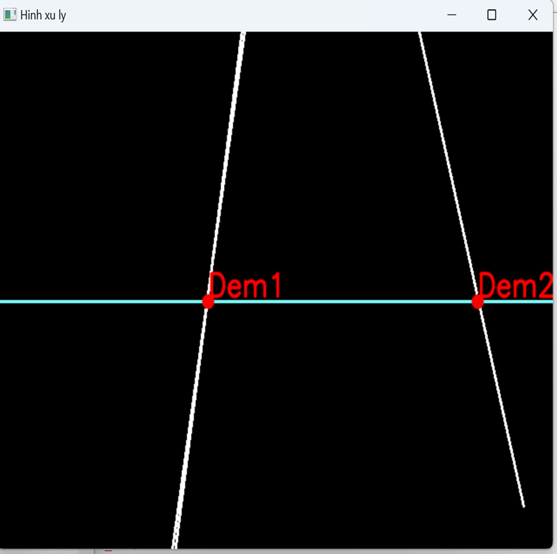
CHƯƠNG 3: TÍNH TOÁN, THIẾT KẾ, CHẾ TẠO, LẮP ĐẶT
Xử lý hình ảnh
14

Slide 20
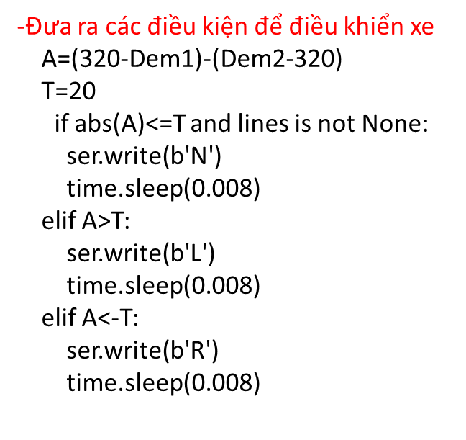
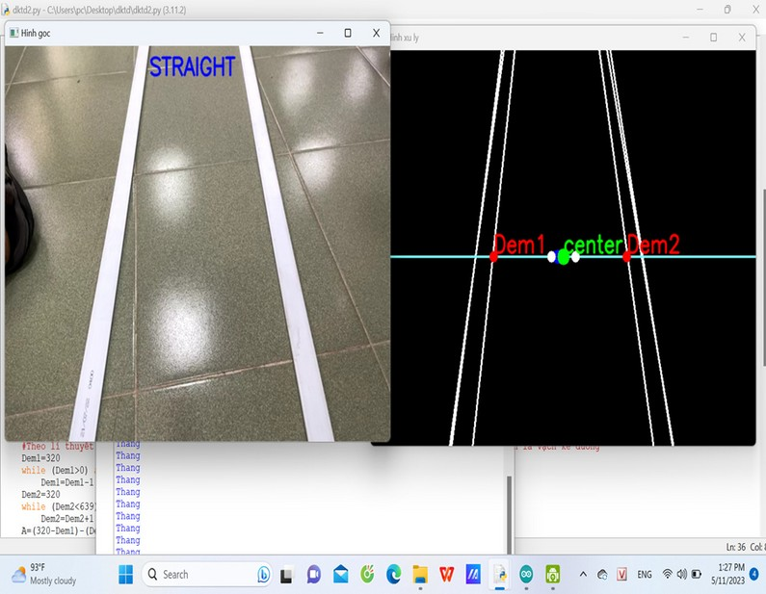
CHƯƠNG 3: TÍNH TOÁN, THIẾT KẾ, CHẾ TẠO, LẮP ĐẶT
Xử lý hình ảnh và vẽ thêm một số đối tượng trên hình
15

Slide 21
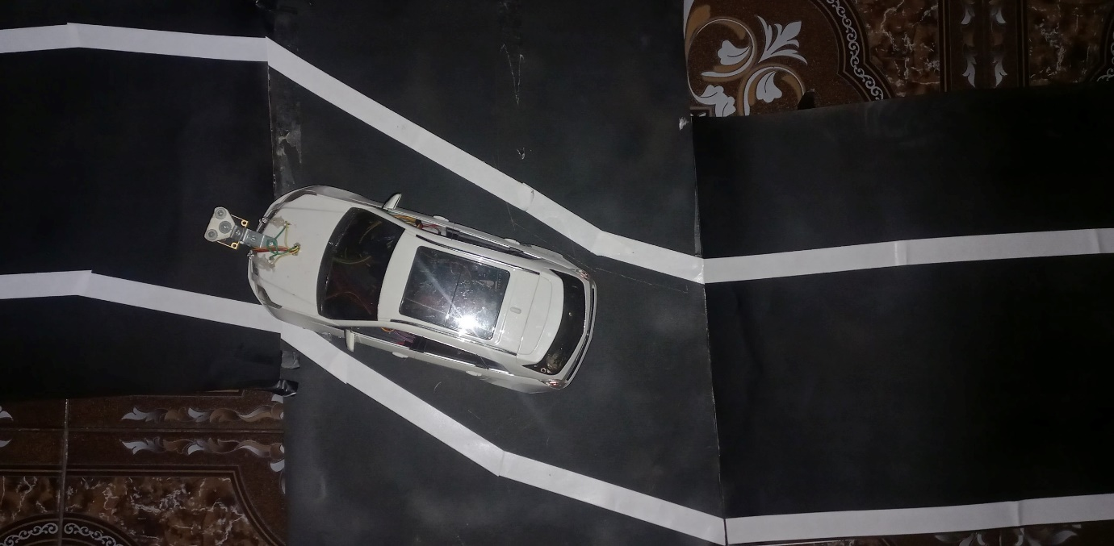
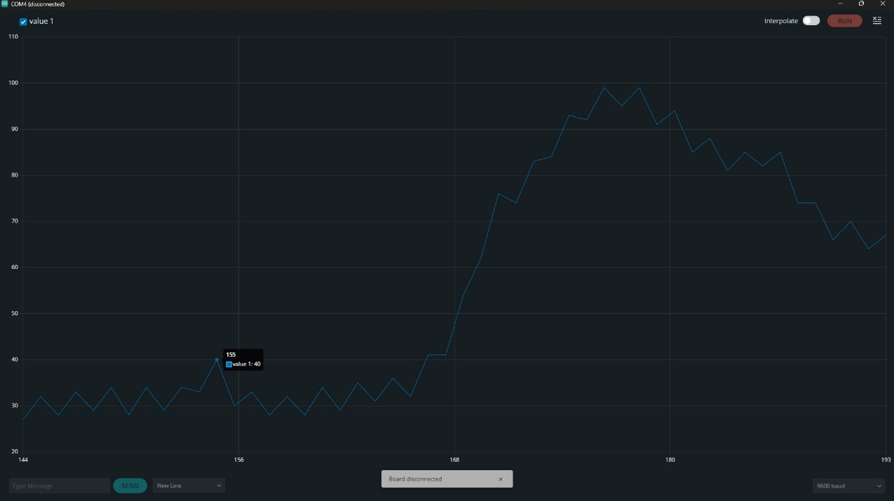
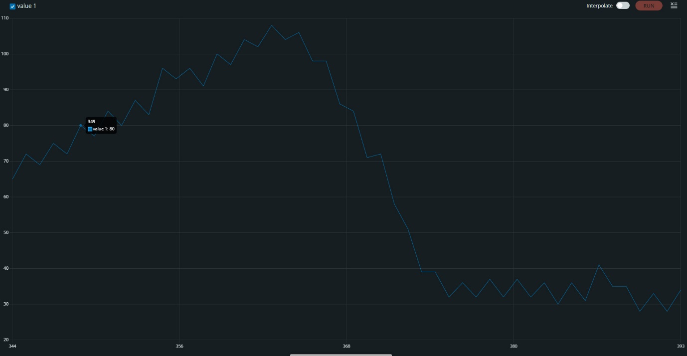
CHƯƠNG 4: THỰC NGHIỆM, ĐÁNH GIÁ VÀ KINH NGHIỆM RÚT RA ĐƯỢC KHI LÀM MÔ HÌNH
Xe chạy trên đường ziczac
Xung truyền về hệ thống khi xe chạm lane trắng bên phải
Xung truyền về hệ thống khi xe chạm lane trắng bên trái

Slide 22
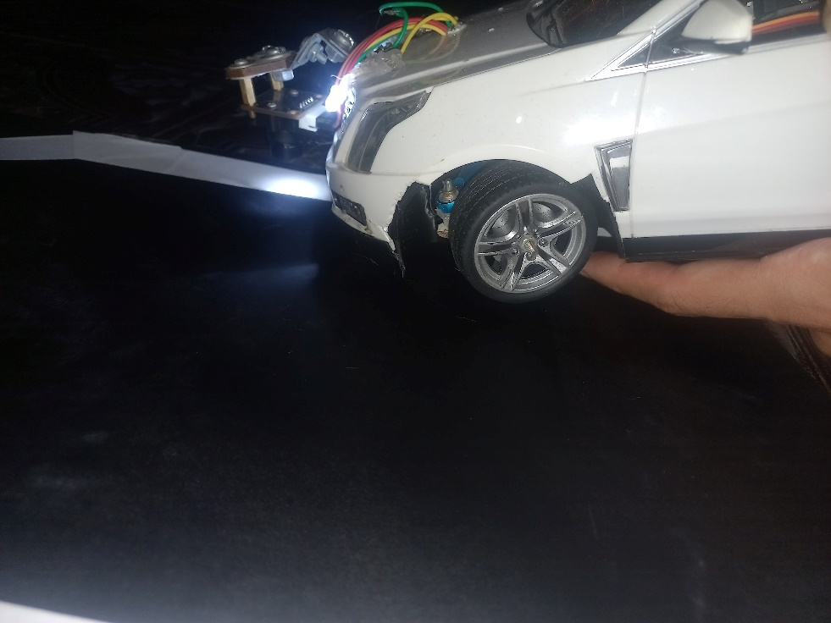
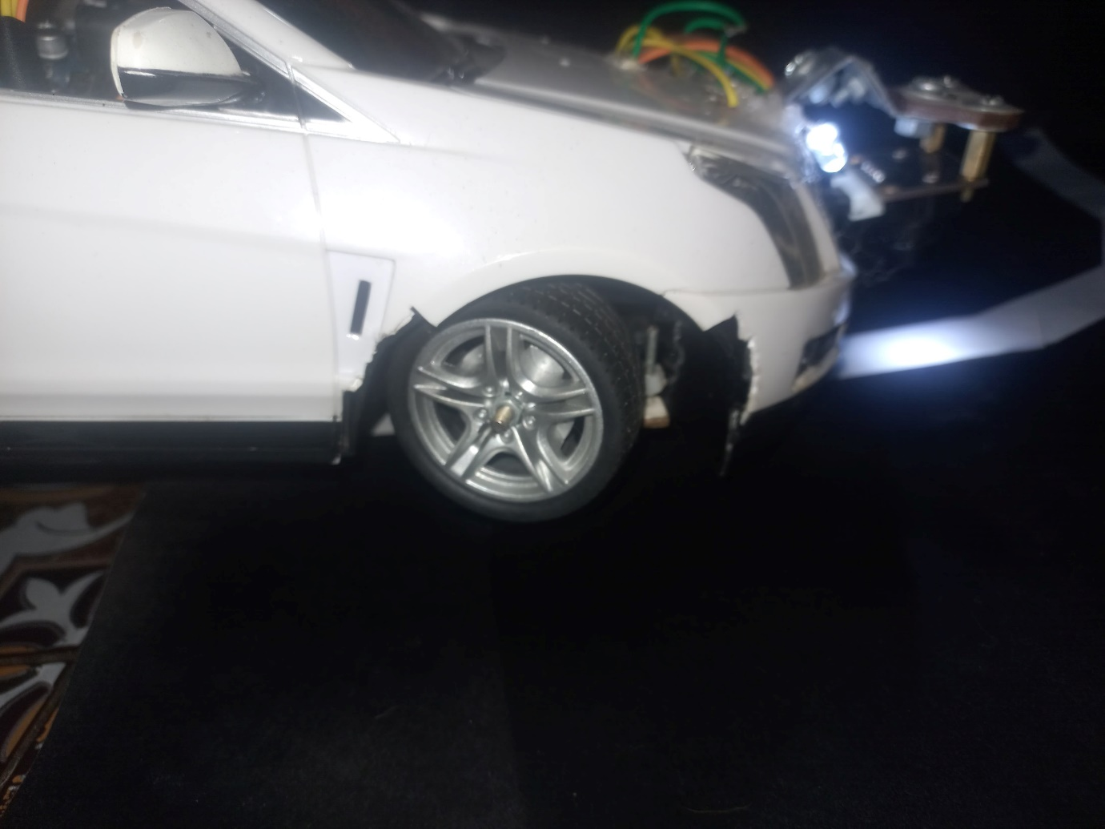
CHƯƠNG 4: THỰC NGHIỆM, ĐÁNH GIÁ VÀ KINH NGHIỆM RÚT RA ĐƯỢC KHI LÀM MÔ HÌNH
Khi camera bắt đầu quét được lane trắng, ta thấy được xung tín hiệu có độ lớn cao trên 60 và dưới 100. Ngay lúc này, hệ thống bắt đầu sử lí tín hiệu bằng các chương trình thuật toán để nhận biết xe đang gần với lane trắng bên phải hay trái.
Đối với từng trường hợp, hệ thống sẽ điều khiển tín hiệu đầu ra cho servo điều chỉnh góc lái là 45 độ (đánh lái sang phải) hoặc 115 độ (đánh lái sang trái).

Slide 23
Đánh giá
CHƯƠNG 4: THỰC NGHIỆM, ĐÁNH GIÁ VÀ KINH NGHIỆM RÚT RA ĐƯỢC KHI LÀM MÔ HÌNH
21
Ưu điểm
Xe có khả năng tự chạy được trên đường mô phỏng. Hệ thống làm việc trơn tru trong việc sử lí cho xe khởi động trên đường.
Xe chạy khá ổn định không lắc ngang nhiều khi đi thẳng, xe vào cua không cán vào line đường (với mô hình 2 đường ziczac).
Chương trình Arduino được thiết lập đọc được các tín hiệu xung do Camera trả về và xử lí nhanh chóng, thời gian delay điều khiển phần cứng rất ít.
Code đơn giản dễ hiểu cho người dùng.
Nhược điểm
Xe vào cua không ổn định, không cua được ở những góc cua gắt (mô hình 1 đường cua lớn).
Tốc độ vào cua là cố định nên chưa thực sự phù hợp với mọi người hợp.
Phải thử nghiệm hệ thống nhiều lần để được các giá trị phù hợp với việc sử dụng tín hiệu từ camera.
Hệ thống còn gặp những tín hiệu nhiễu từ camera trả về gây khó khăn trong việc xử lí dữ liệu.
Khi xe gặp sự cố bị mất line đường, xe không thể tự nhận biết và khắc phục

Slide 24
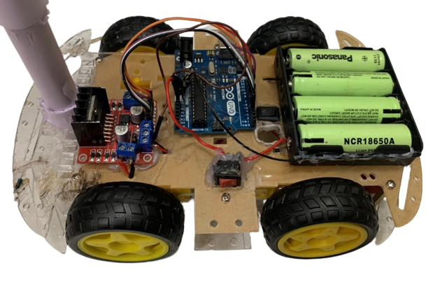
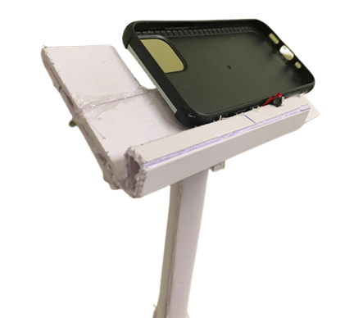
CHƯƠNG 4: THỰC NGHIỆM, ĐÁNH GIÁ VÀ KINH NGHIỆM RÚT RA ĐƯỢC KHI LÀM MÔ HÌNH
Kinh nghiệm rút ra được khi làm mô hình
22

Slide 25

CHƯƠNG 5: KẾT LUẬN, KIẾN NGHỊ, BƯỚC PHÁT TRIỂN
23

Slide 26

KIẾN NGHỊ
CHƯƠNG 5: KẾT LUẬN, KIẾN NGHỊ, BƯỚC PHÁT TRIỂN
24
Thiết kế phần cứng còn nhiều khó khăn
Camera của xe không được tối ưu
Hiểu biết về python chưa sâu
Việc giao tiếp giữa python và arudino còn nhiều bất cập

Slide 27




BƯỚC PHÁT TRIỂN
CHƯƠNG 5: KẾT LUẬN, KIẾN NGHỊ, BƯỚC PHÁT TRIỂN
25
L298N -> L293D
Phương pháp điều khiển servo Mini pc
Camera rời
Code Python, Arduino

Slide 28


THANKS FOR LISTENING

